Slide 1
实习答辩——腾讯HR小T
实习生：王浩宁 温晓芳 时 间： 2018年8月29日

Slide 2
Part 1
背景意义
Part 2
产品介绍
目
录
Part 3
技术流程
CONTENTS
Part 4
结果分析
04
Part 5
总结展望

Slide 3
1、背景意义
提高效率
节省人工成本，弥补服务空白，可轻松实现7*24小时保持平稳状态的服务。
增强自主可控性
根据不同需求，内部可以灵活做出更改。
提升准确率
目前智能算法种类繁多，智能回复功能准确率仍有提升空间 。

Slide 4
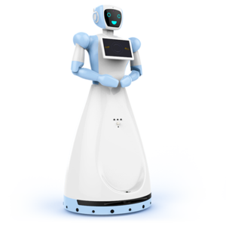

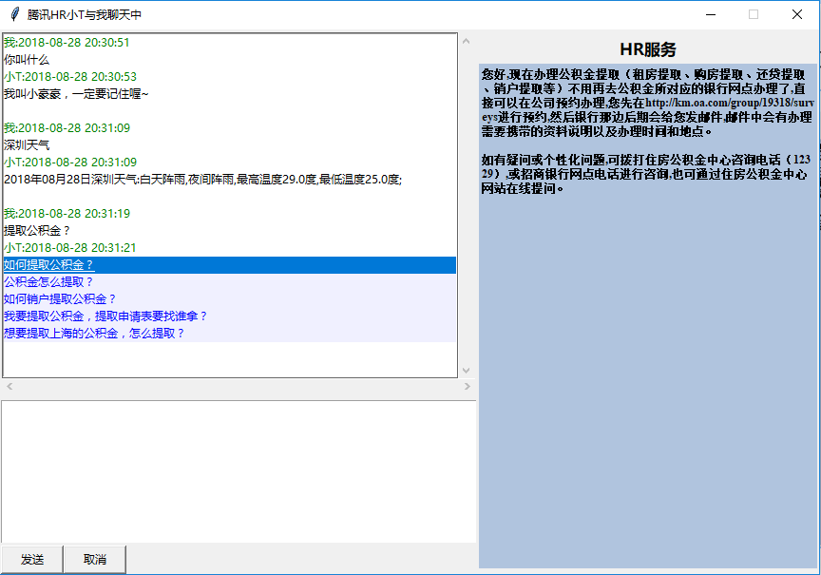
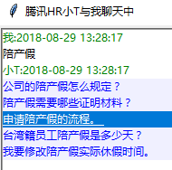
2、产品介绍
业务场景
分词
分类器
闲聊
业务
句子分析
模型预测
排序检索
语义
关键词

Slide 5
2、产品介绍
场景应用1
腾讯HR小T：
使用行业先进的人工智能算法，实现业务机器人和闲聊机器人的协同服务

Slide 6
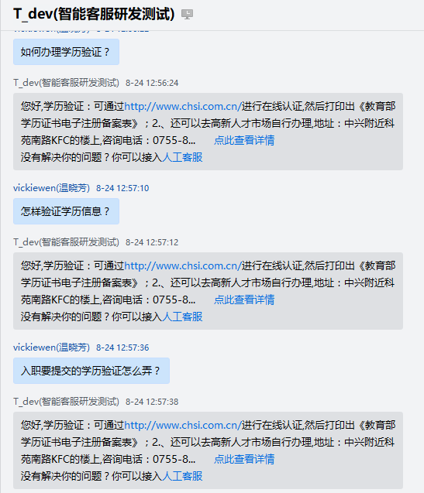
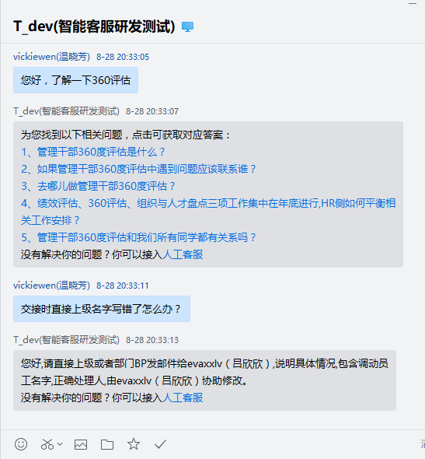
2、产品介绍
场景应用2
腾讯HR小T：
智能识别相似问法，多种问法一种答案；智能推荐，提高用户体验。
非标准问法识别
推荐问题

Slide 7
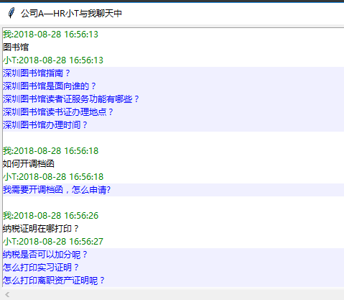
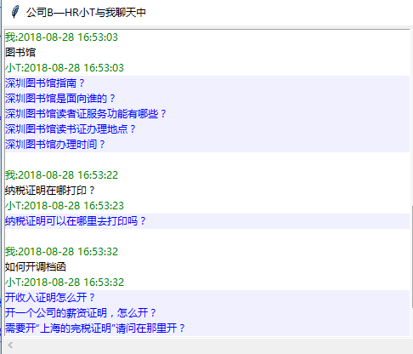
2、产品介绍
场景应用3
场景应用：
满足不同公司的使用需求，公共库通用，私有库供内部调用。
公司A业务咨询
公司B业务咨询

Slide 8
2、产品介绍
产品优点
方便移植
1
通过替换行业领域知识库支持不同公司咨询各自业务的功能
2
精准回复
相比公司内部产品8008，准确率提升了10%

Slide 9

3、技术流程
用户输入
前端接口
后端处理
用户输入预处理
加入基于BiLSTM的分类模型：使得将非业务话题识别出来进行闲聊处理
SNG算法流程
新算法流程
关键词
碰撞数
使用BM25算法，在TF计算方法中增加了一个常量k，用来限制TF值的增长极限。
BiLSTM
原算法的具体流程以及提出的改进思路：
问题
分类
接入闲聊
输出
预排序
使用word2vec的方法，使得每个单词蕴含了一些单词的语义信息
使用逻辑回归，对前两个算法stacking融合。对最终模型进行训练，综合两个算法的优点，达到互补的效果
BM25
TF-IDF
业务
词频排序
输出
阈值
判断
词频排序
词向量排序
融合模型
阈值
判断
word2vec
逻辑回归
放入词袋，所有FAQ转为词向量
问题分词
载入向量词典，FAQ转为向量，载入分类模型，计算BM25模型
服务器
存储端
初始化FAQ库

Slide 10
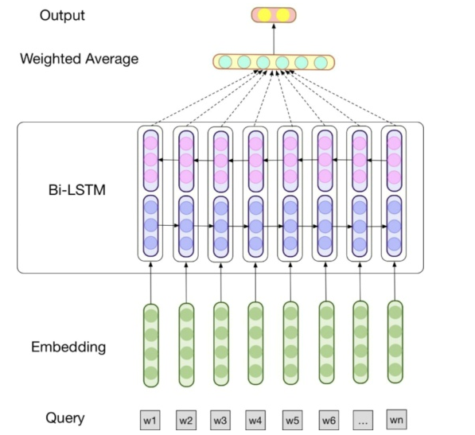
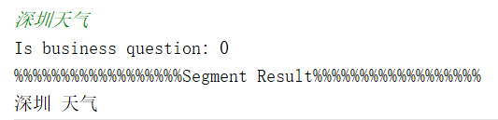
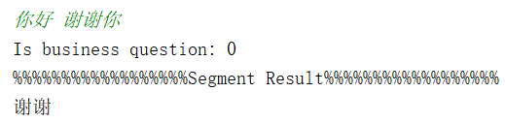
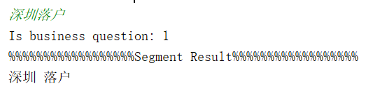
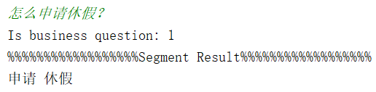
3、技术流程
加入基于BiLSTM的分类模型
[0.341,-1.267,……,2.358]
[2.275,1.369,……,-1.365]
申请 休假

Slide 11
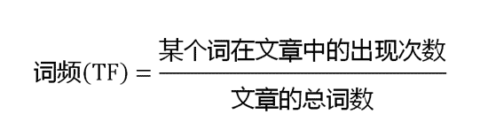
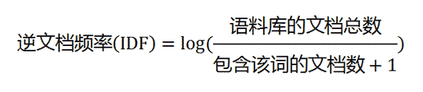

3、技术流程
TF-IDF原理
TF：找到出现次数最多的词。如果某个词很重要，它应该在这句话中多次出现。
IDF:如果一个词越常见，那么分母就越大，逆文档频率就越小越接近0。分母之所以要加1，是为了避免分母为0（即所有文档都不包含该词）。
员工入职当天需要填写什么资料？
[员工 入职 当天 填写 材料 ]
[0.21，0.54，0.34，0.51，0.60]

Slide 12
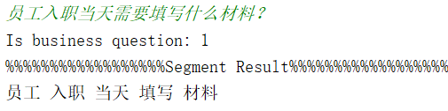
3、技术流程
词袋模型
20000个词
腾讯
…
加班
工资
员工：[1，0，0，0，0，0，…]
入职：[0，1，0，0，0，0，…]
……
材料：[0，0，0，0，1，0，…]
请假
5x20000维度
户籍
求TF-IDF值
最终句子向量： [0.21，0.54，0.34，0.51，0.60，……]

Slide 13

3、技术流程
BM25原理（改进的TF-IDF）
Q表示的是用户的query, d表示与其计算匹配程度的问题。fi为qi在d中的出现频率，
1. Query-D中有更多的词相同，意味着更好的匹配 （分数越高）
2. 如果一个词重复出现多次，那么Q-D匹配得分应该更高
3. 不同的词多次出现比相同的词多次出现应该有更强的匹配 （累加）
4. 如果D比较长，那应该得到比较低的分数，否则就不公平了 （分母项）
5. common的词得分低，稀有词的分高 （IDF项）

Slide 14
3、技术流程
词向量模型→句子向量
公司、企业、
机构
领导、上司、
老板、Boss
员工、职员、
职工、工人
员工：[0.341,-1.267,……,2.358]
入职：[2.275,1.369,……,-1.365]
……
材料：[1.238,-2.236,……,0.846]
5x50维度
求和后取平均
最终句子向量： [1.536,-0.348,……,1.147]

Slide 15
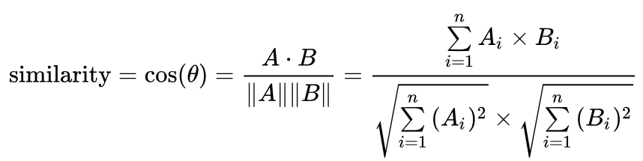
3、技术流程
余弦距离
其中，Ai,Bi表示向量A和向量B的各个分量。最终得到的值作为相似度指标，表示完全相同。

Slide 16
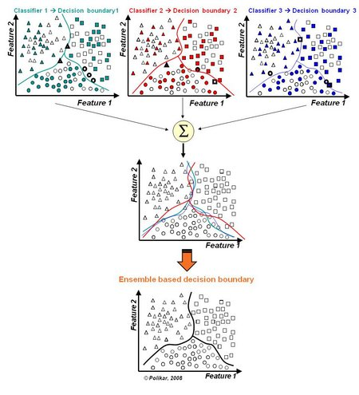
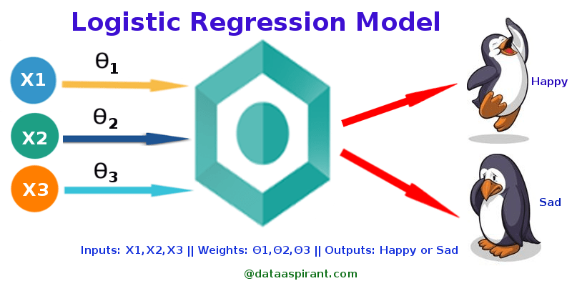
3、技术流程
集成学习算法--stacking
将BM25的分数和w2v的分数经过逻辑回归模型，得到该FAQ是最匹配用户问题的概率，使用这个概率值作为最终排序分数。
BM25
分数
w2v
分数

Slide 17
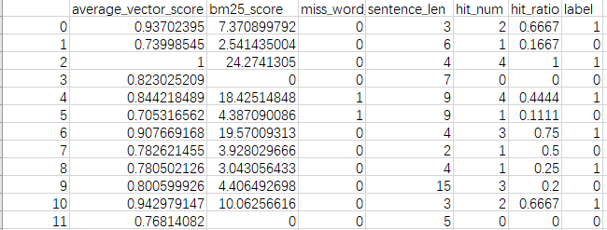
3、技术流程
逻辑回归的训练集
人工生成query并标注
普通员工岗位入职信息录入错误,应该走什么流程。
如何确定自己是否符合相应的任职要求呢？
标准答案作为正样本，随机采取负样本。
综合得分：
0.97
0.52

Slide 18
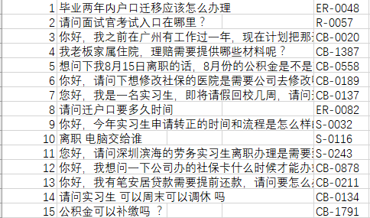
4、结果分析
各个算法在测试集上的效果
测试集合示例

Slide 19
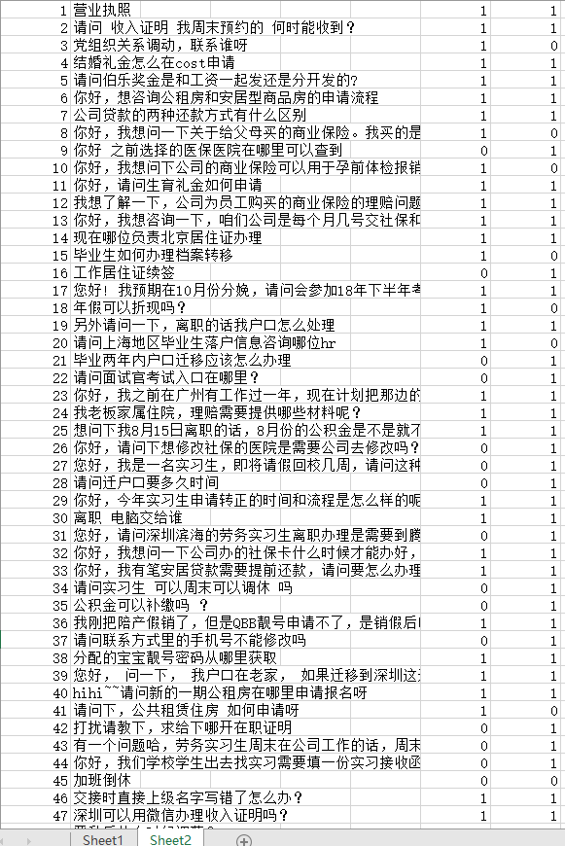
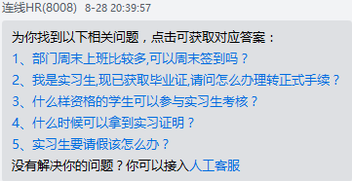
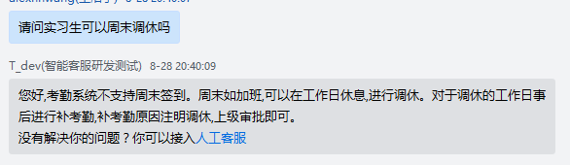
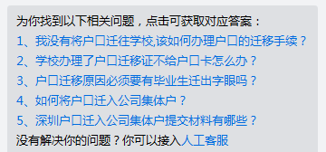
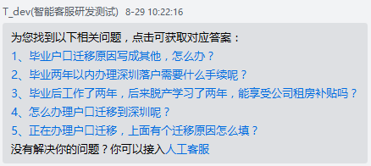
4、结果分析
与8008对比的效果
Question:
请问实习生可以周末调休吗？
Question:
毕业两年内户口迁移应该怎么办理？
对比结果：测试集：50个
8008回复正确36个
小T回复正确41个

Slide 20
5、总结展望
目前存在的问题和 TO DO
1
响应速度较慢。
优化代码结构，增快程序响应速度。
2
训练数据集和选取的特征值较少，融合模型效果一般。
制造更多特征值以及训练集，提高模型准确度。
3
选用SVM，决策树等其他模型，对比选取最优模型。
Stacking所使用的模型有提升空间。
4
通过L5内网部署闲聊接口。
内网暂时无法闲聊。
5
完善说明文档。

Slide 21
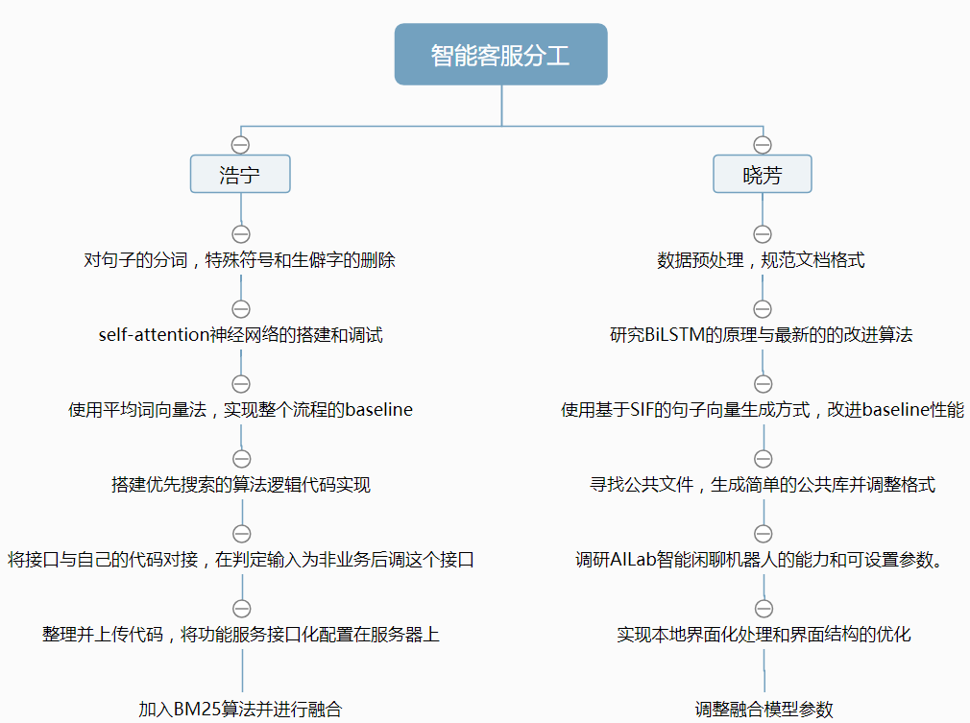
5、总结
工作分工
数据预处理
分类网络实现
基本功能实现
业务逻辑实现
闲聊接入
服务器部署
算法融合

Slide 22
THANKS
@ 项目团队

